Slide 1
Monitorización UI
Andrés Gómez Ferrer

Slide 2
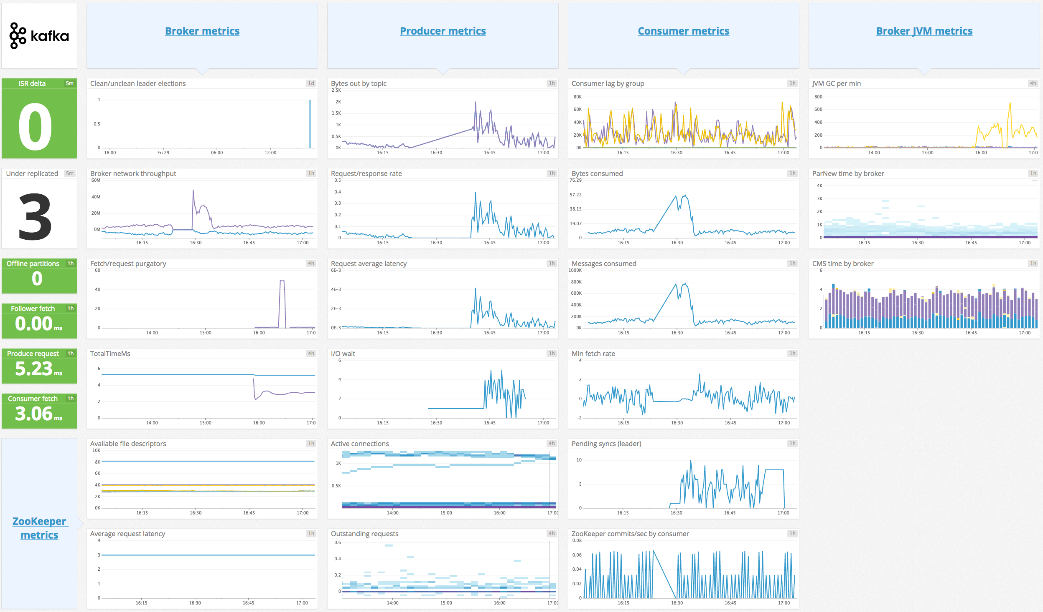
Servicios de Monitorización: DataDog

Slide 3
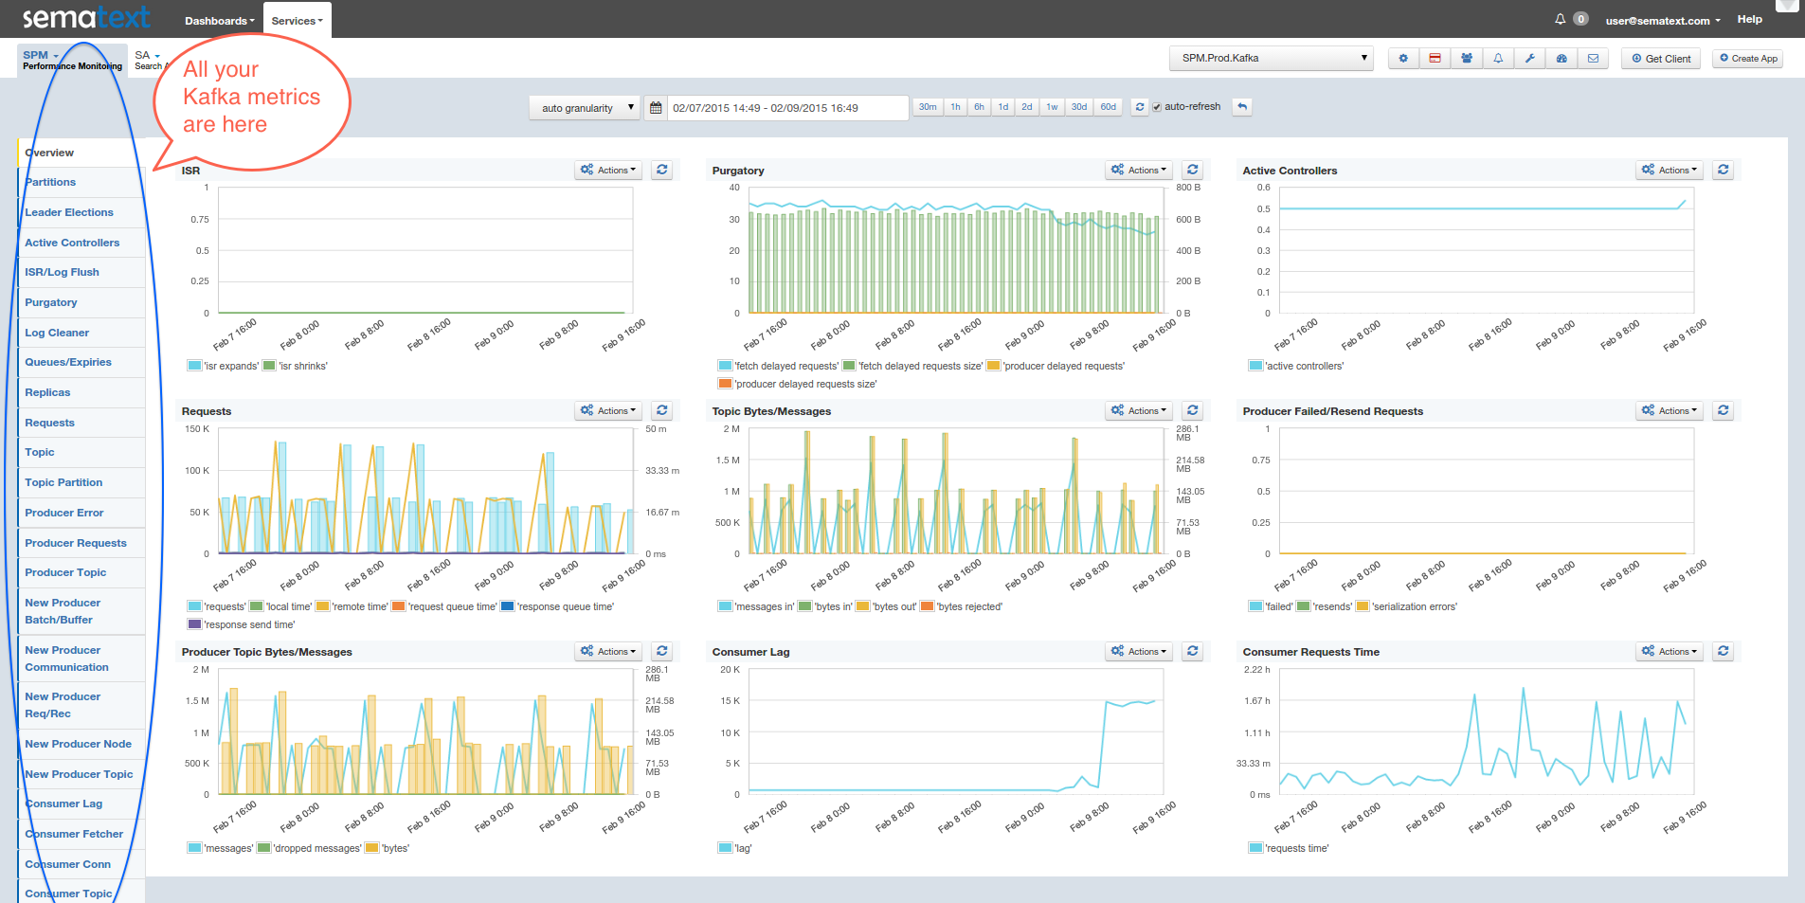
Servicios de Monitorización: SemaText

Slide 4
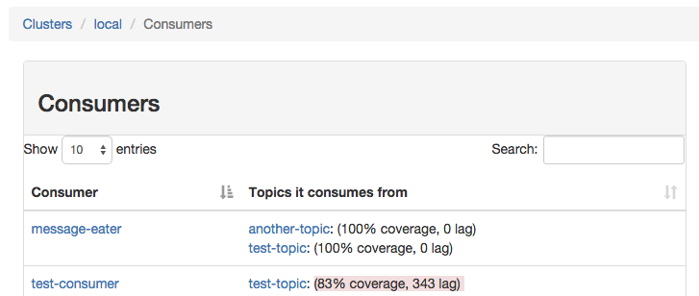
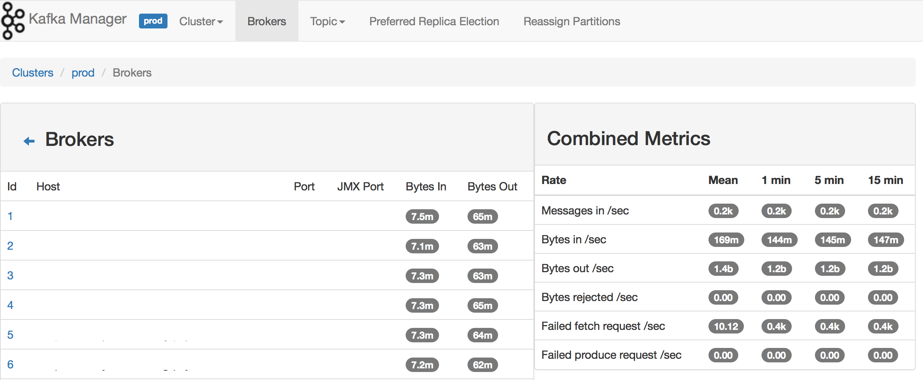
Servicios de Monitorización: Yahoo Kafka Manager
Monitorización
y
Administración
OpenSource!!

Slide 5
DEMO
Instalación, configuración del servicio Yahoo Kafka Manager UI.

